Slide 1
Tally
软件项目用户需求
——领航小组用户组
ppt制作：刘思逸
演讲人：徐月

Slide 2
目录
Contents
一
项目背景
二
项目目标
三
项目创新点
四
主要用户要求
五
存在问题

Slide 3
Part 01
项目背景

Slide 4




项目背景
我国科技的飞速发展让无现金社会成为现实，支付宝和微信支付等方式让我们越来越习惯于无现金支付的形式。

Slide 5

项目背景
无现金社会虽然非常方便快捷，但是随着支付的便捷，消费的便捷，新时代的年轻人，对“钱”本身的价值和概念越来越淡化，导致月光族、卡奴的群体也在不断扩大。
受众群体
这些‘月光’现象都是源于不了解自己的财务状况。那我们该如何去了解？记账就是第一步。
通过记账，你可以全面审视自己的收支情。当你逐渐了解了自己的财务状况，就可以开始学着做简单的收支规划，最大限度提高你财富的使用效率。

Slide 6
Part 02
项目目标

Slide 7
项目目标
后端
实现一套完整的功能。包括系统登录、记账、查询账单、修改账单、用户社区等等。
目标
前端
界面布置合理，简洁优美，让用户有良好的体验
Notes:
向多样化，智能化发展；一些所谓的“学习尖子”也走上了犯罪的道路；事先并不一定有主观上的预谋，其行为往往具有盲目性、突发性、难以抑制性。

Slide 8
Part 03
项目创新点

Slide 9
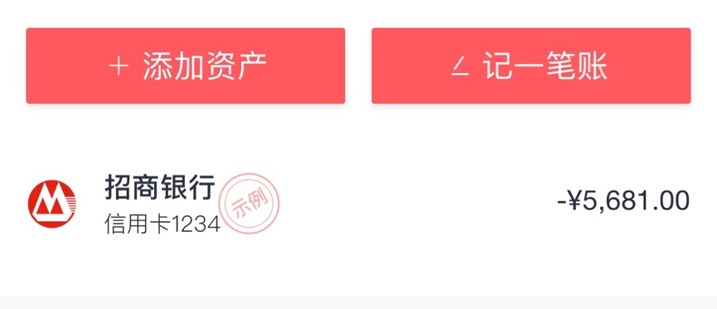
项目创新点
01
网易有钱
优点：从支付宝微信到银行卡信用卡账单都支持同步导入消费账单，大大减少了手动输入账单的出错率。数据均由太平洋财险承保，安全性可靠。
缺点：自动导入账单有一个弊病难以解决，比如用户购买了一件衣服，但是支付宝记录的是付款给某某商贸公司，这个时候自动导入账单的分类就会错乱。
Notes:
我们挑选了市面上的三个有代表性的记账软件进行了优劣分析

Slide 10
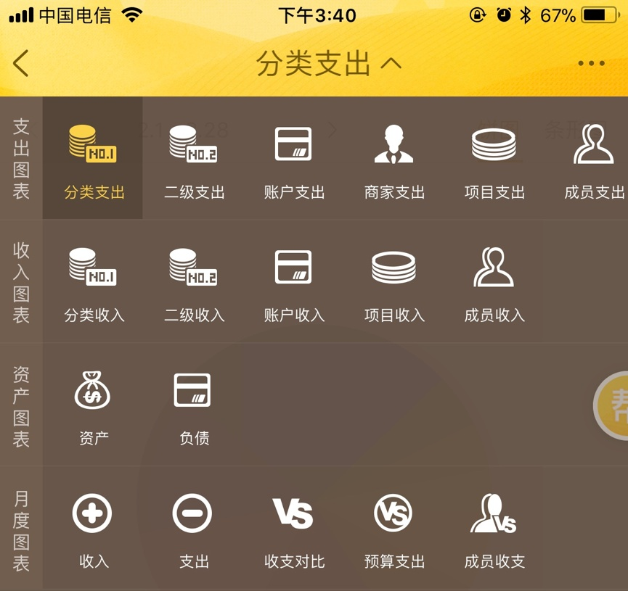
项目创新点
02
随手记
优点：是中国最早做记账软件的公司之一，软件功能十分齐全。不论商务人士还是学生群体，都可以在随手记里找到需要的记账功能。除了复杂的记账功能，随手记同样有丰富的数据报表。可以从各个维度分析用户的财务数据，而且专业性较高。
缺点：过于庞杂的功能反而使简单的记一笔账变得很复杂。而且软件中复杂的数据报表对于很多财务基础为零的用户来说，存在很高的学习成本。

Slide 11
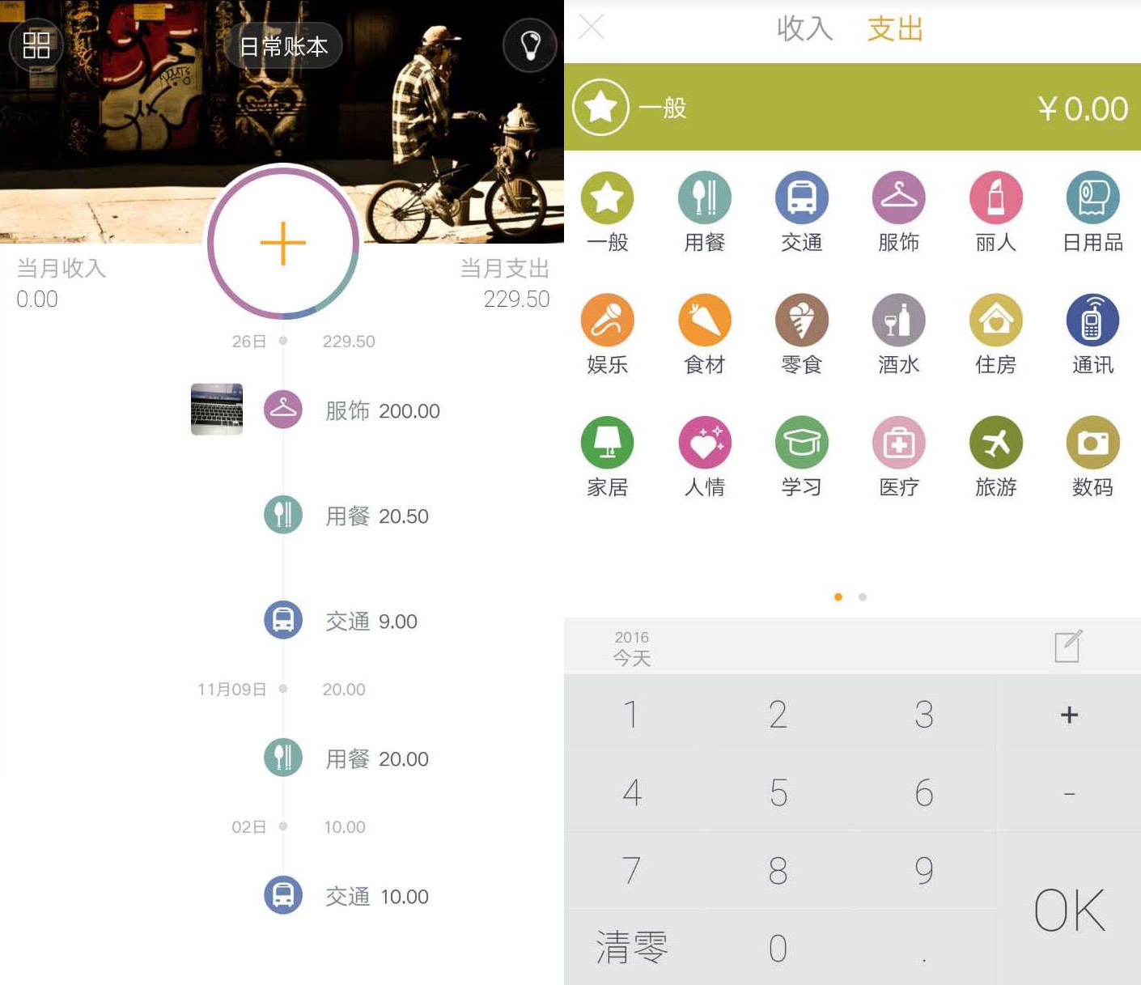
项目创新点
03
Timi时光记账
优点：将账单用时光轴来展示，轴上用标签标记分类，直观简单。整体风格简约优美，软件容易上手。
缺点：与其他记账软件而言，Timi的其余功能缺乏。主界面底部没有详细的标签划分。

Slide 12
项目创新点
我们计划在软件中添加社区模块，将记账与社区论坛结合在一起。用户能在此社区进行分享或查看他人的动态。
记账
社区
一方面，社区论坛为用户间提供了交流平台，在这些交流中，大大提高了用户的信息量，形成了包罗万象的互动空间。另一方面，社区给记账这一重复枯燥的事情注入了新鲜感，用户对于记账不再是被动性的。

Slide 13
Part 04
主要用户要求

Slide 14
主要用户要求
1
实现最基本的记账功能；用户能自定义添加记账的分类
01
2
以日历的形式显示每日总开支；能以比例图，柱状图，曲线图等形式查看每种类别的总支出
02
03
3
用户可以自行设置每月的预算，在接近预算时软件能给出提醒。
04
05
4
添加社区功能，用户在每次记账的时候可以进行分享，并可以查看周围的人以及好友的社区动态
5
根据用户的定位智能分析并推荐其他用户的消费，并且可以对各个商家进行点评以及查看各个商家的价格走向趋势。

Slide 15
Part 05
存在问题

Slide 16
存在问题
吸引力
成本
社区与记账结合使得软件的简约性降低，难以吸引大量用户
智能推荐这一功能实现起来较为困难，可能会导致更多的成本投入和人力投入

Slide 17
点此添加标题
谢谢观看！

